Slide 1
Тема 7 СОСТАВЛЕНИЕ ПРОГРАММ С ИСПОЛЬЗОВАНИЕМ МАССИВОВ
Понятие массива
Некоторые возможности ввода-вывода в Delphi
Примеры часто встречающихся алгоритмов работы с массивами

Slide 2
Понятие массива
Математики для удобства записи различных операций часто используют индексированные переменные: векторы, матрицы, тензоры.
Вектор представляется набором чисел
(c₁ c₂....c_{n}),
называемых его компонентами, причем каждая компонента имеет свой номер, который принято обозначать в виде индекса.
Матрица А – это таблица чисел
(а_{ij} i=1,..m, j=1..n),
i – называется номер строки, j – номер столбца.

Slide 3
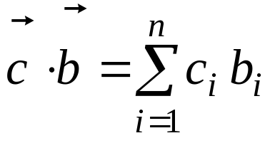
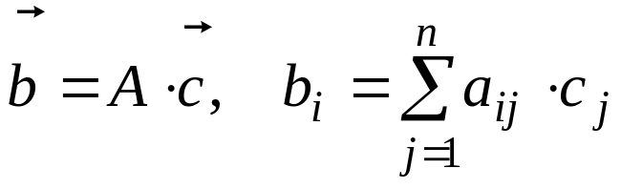
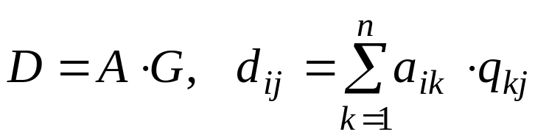
Операции над матрицами и векторами обычно имеют короткую запись, которая обозначает определенные порой сложные действия над их индексными компонентами
Умножение векторов:
Умножение матрицы на вектор:
Умножение матриц:
Введение индексированных переменных в языках программирования также позволяет значительно облегчить реализацию многих сложных алгоритмов, связанных с обработкой массивов однотипных данных

Slide 4
Переменные типа массив вводятся с помощью ключевого слова array следующим образом:
Type
<имя типа>=array[m..n] of <тип элементов>;
Var
b,c:<имя типа>;
Здесь m и n должны быть константами,
b, c – массивы
возможны индексы порядковых типов: целый, Char, Boolean
количество индексов практически не ограничено
доступ к каждому элементу массива осуществляется по индексу или выражению заключенному в квадратные скобки, например:
b[j]:=5; (m≤j≤n) c[k]:=b[i]+c[j*2+k];

Slide 5
Примеры массивов
Const
C1:array[1..3] of real (1.5,6.8,7);
C2:array[1..2,1..3] of word ((1,2,3),(4,5,6));
type
mas1=array[1..10] of real;
mas2=array[-5..5] of mas1;
ms2=array[-5..5,1..10] of real;
mas3=array[0..2] of mas2;
Var
a,a1:mas1;
b:mas2;
c:mas3;
d:ms2;
Begin
......
a[i]:=0.2;b[j,i]:=a[i];d[j,i]:=5;
c[k,j,i]:=a[i]+b[j,i];
......
здесь 1≤ i ≤10, -5≤ j ≤5, 0≤ k ≤2.

Slide 6
Операции над однотипными массивами
Однотипные массивы (как целое) могут участвовать только в операциях: сравнения “рaвно”, “не рaвно” и в операторе присваивания.
Например для двух однотипных массивов А и С :
Выражение bl:= A=C
принимаeт значение true если все элементы у А и С одинаковы и false в противном случае;
выражение A<>C принимает значение true если они отличаются хотя бы в одном элементе;
A:=C; элементам массива A присваиваются значения всех соответствующих элементов массива C

Slide 7
Некоторые возможности ввода-вывода в Delphi
В Delphi имеется возможность изящно организовать ввод/вывод двухмерных и одномерных массивов с отображением их на форме.
Для этого используют специальный компонент
TstringGrid
(находится в меню Additional),
который предназначен для отображения информации в виде двумерной (или одномерной) таблицы,
каждая ячейка которой представляет собой окно однострочного редактора
(аналогично окну Tedit).

Slide 8
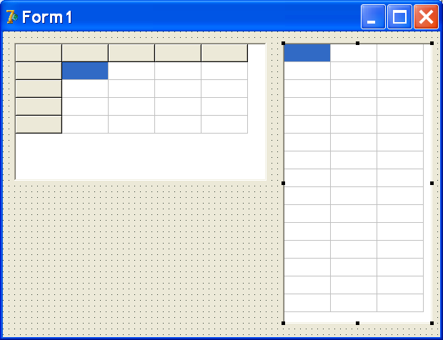
Отображения TstringGrid

Slide 9
Работа с TstringGrid
После помещения этого компонента на форму в программе появляется объект
StringGrid1:TstringGrid
и возможность работать с его свойством Cells представляющим двумерный массив вида
Cells :array[0..ColCount,0..RowCount] of string;
Свойства ColCount и RowCount определяют количество столбцов и строк в отображаемой таблице. Их задают с помощью инспектора объектов или вычисляют внутри программы.
Каждый элемент j,i массива Cells представляет собой строку текста, содержимое которой отображается в соответствующей ячейке на форме
Свойство Options/goEditing=True установить!!!!

Slide 10
Пример в/в массива
m:=4; n:=5;
StringGrid1.ColCount:=n;
StringGrid1.RowCount:=m;
........
for i:=1 to m do //Ввод массива A
for j:=1 to n do
a[i,j]:=StrToFloat(StringGrid1.Cells[j,i]);
Некоторые действия с массивом А
........
for i:=1 to m do //Вывод массива А
for j:=1 to n do
StringGrid1.Cells[j,i]:=
FloatToStrF(a[i,j],fffixed,8,3);

Slide 11
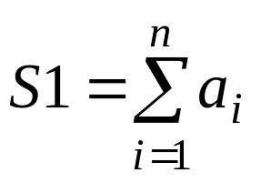
Примеры часто встречающихся алгоритмов работы с массивами
Суммирование элементов одномерного масива
a:array[1..100] of real;
n:=9; // n<=100
S1:=a[1];
for i:=2 to n do
S1:=S1+a[i];
S1=a₁
i=2,n
S1=s1+a_{i}

Slide 12
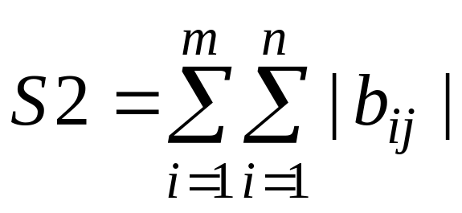
Сумма модулей всех элементов матрицы В:
type
mas1=array[1..10] of real;
mas2=array[1..10] of mas1;
var b:mas2;
m=…; n:=…;
s2:=0;
for i:=1 to m do
for j:=1 to n do
s2:=s2+abs(b[i,j]);
Writeln(s2)
S2=0
i=1,m
j=1,m
S2=S2+|b_{ij}|
S2

Slide 13
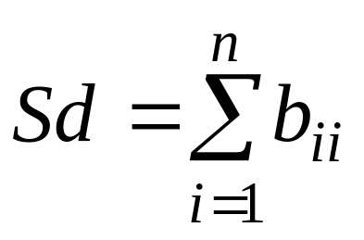
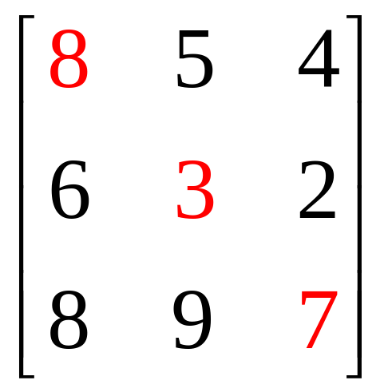
Сумма диагональных элементов квадратной матрицы B
sd:=b[1,1];
for i:=2 to n do
sd:=sd+b[i,i];

Slide 14
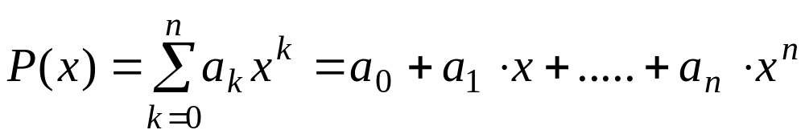
Вычислить значениe полинома
Используем рекурpентную схему, для чего представим полином в виде
P(x)=a₀+x(a₁+x⋅(a₂+x(a₃+...x(a_{n-2}+x(a_{n-1}+x⋅a_{n}))..).
Составим последовательность вычислений:
P₀=a_{n},
P₁=a_{n-1}+xa_{n},
P₂= a_{n-2}+x(a_{n-1}+x⋅a_{n}),. . . P_{n}=P(x)
Рекуррентная формула:
P_{k}=ϕ(P_{k-1})=x*P_{k-1}+a_{n-k}

Slide 15
Вычислить значениe полинома (продолжение)
a:array[0..100] of extended;
. . . . .
read(x,n); //(n≤100)
P:=a[n];
for i:=n-1 downto 0 do
p:=p⋅x+a[i];
Writeln(p);
........
x,,n
P=a_{n}
i=n-1,0,(-1)
p=p⋅x+a_{i}
P

Slide 16
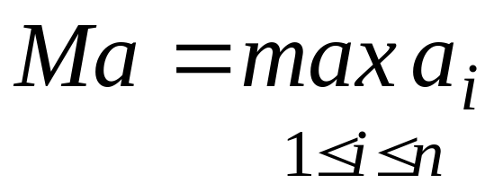
Нахождение максимального элемента одномерного массива
Ma=a₁
.......
Ma:=a[1];
for i:=2 to n do
if a[i]>Ma then
Ma=a[i];
Writeln(Ma);
.......
i=2,n
нет
a_{i}>Ma
Ma=a_{i}
Ма

Slide 17
Найти номер максимального элемента
......
im:=1;
for i:=2 to n do
if a[i]>a[im] then
im:=i;
Writeln(im,a[im]);
......
Im=1
i=2,n
нет
a_{i}>a_{Im}
Im=i
Im,a_{Im}

Slide 18
Транспонирование одномерного массива
A[1] A[2] . . . . . . . . . . . . . . . . . .A[n]
A[n] A[n-1] . . . . . . . . . . . . . . . .A[1]
n a
........
i:=1; j:=n;
Repeat
r:=a[i];
a[i]:=a[j];
a[j]:=r;
Inc(i); Dec(j);
Until i>=j;
Writeln(a1..an);
........
i=1,j=n
r=a_{i}
a_{i}=a_{j}
a_{j}=r
i=i+1, j=j-1
i≥j
a

Slide 19
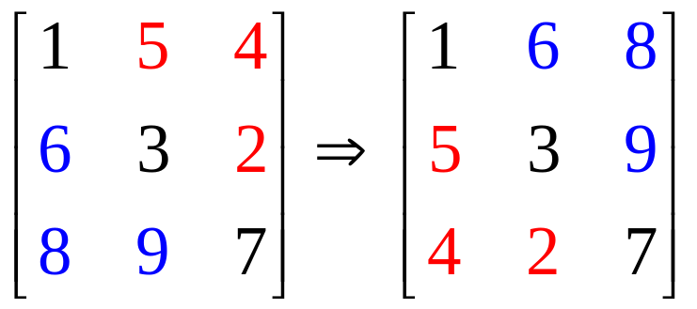
Транспонировать двумерный массив относительно главной диагонали
......
for i:=1 to n-1 do
for j:=i+1 to n do
begin
r:=a[i,j];
a[i,j]:=a[j,i];
a[j,i]:=r;
end;
......
i=1,n-1
j:=i+1,n
r=a_{ij}
a_{ij}=a_{ji}
a_{ji}=r

Slide 20
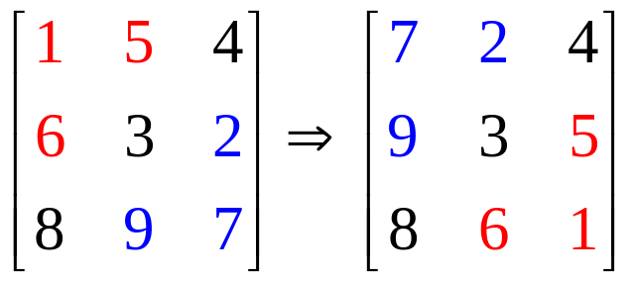
Транспонировать двумерный массив относительно побочной диагонали
......
for i:=1 to n-1 do
for j:=1 to n-i do
begin
r:=a[i,j];
a[i,j]:=a[n+1-j,n+1-i];
a[n+1-j,n+1-i]:=r;
end;
......

Slide 21
В матрице А размерности m×n переставить местами две строки с номерами к и p
Readln(k,p);
......
for j:=1 to n do
begin
r:=a[k,j];
a[k,j]:=a[p,j];
a[p,j]:=r;
end;
......
k,p
j:=1,n
r=a_{k,j}
a_{k,j}=a_{p,j}
a_{p,j}=r

Slide 22
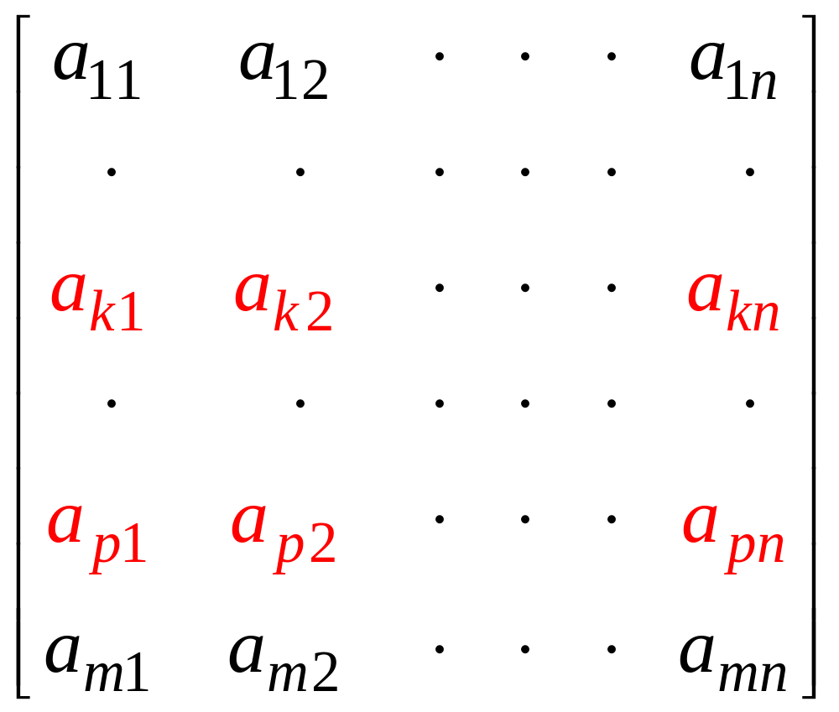
переставить местами две строки с номерами к и p
k
p

Slide 23
В матрице А размерности m×n переставить местами два столбца с номерами к и p
Readln(k,p);
......
for i:=1 to m do
begin
r:=a[i,k];
a[i,k]:=a[i,p];
a[i,p]:=r;
end;
......

Slide 24
Сортировка одномерного массива
n,
......
Readln(n,);
for i:=2 to n do
for j:=n downto i do
if a[j-1]>a[j] then
begin
r:=a[j];
a[j]:=a[j-1];
a[j-1]:=r;
end;
Writeln();
......
i=2,n
j=n,i,(-1)
a_{j-1}>a_{j}
да
r=a_{j}
a_{j}=a_{j-1}
a_{j-1}=r

Slide 25
Сортировка метод пузырька
A=8 4 2 7 6 i=2 j=5 a[5]<a[4]
A=8 4 2 6 7 i=2 j=4 a[4]>a[3]
A=8 4 2 6 7 i=2 j=3 a[3]<a[2]
A=8 2 4 6 7 i=2 j=2 a[2]<a[1]
A=2 8 4 6 7 i=3 j=5 a[5]>a[4]
A=2 8 4 6 7 i=3 j=4 a[4]>a[3]
A=2 8 4 6 7 i=3 j=3 a[3]<a[2]
A=2 4 8 6 7 i=4 j=5 a[5]>a[4]
A=2 4 8 6 7 i=4 j=4 a[4]<a[3]
A=2 4 6 8 7 i=5 j=5 a[5]<a[4]
A=2 4 6 7 8
Количество проверок
1+2+3+4 = 10

Slide 26
Вставка в отсортированный массив А из n элементов нового элемента с не изменяя упорядоченности
A=2 4 6 8 C=3
A=2 3 4 6 8
A=2 4 6 8 8 i=4
A=2 4 6 6 8 i=3
A=2 4 4 6 8 i=2
A=2 3 4 6 8 i=1
Type
Tms=array[1..100] of extended;
Var a:Tms; c:extended;
i,n:word;
Begin //начинаем с конца
. . .
i:=n;
while (a[i]>c) and (i>1) do
begin
a[i+1]:=a[i]; i:=i-1;
end;
a[i+1]:=c;
end;

Slide 27
Удаление из массива a1...an элементов, равных с не нарушая упорядоченность и сдвигая оставшиеся элементы на место удаленных
A=1 3 8 3 9
C=3
A=1 8 9
1 3 8 3 9 j=0 i=1 3≠a[1]
1 3 8 3 9 j=1 i=2 3=a[2]
1 3 8 3 9 j=1 i=3 3≠a[3]
1 8 8 3 9 j=2 i=4 3=a[4]
1 8 8 3 9 j=3 i=5 3≠a[5]
1 8 9 3 9
Type
Tms=array[1..100] of extended;
var a:Tms;
i,j:word; c:extended;
Begin
j:=0;
for i:=1 to n do
if c<>a[i] then
begin
j:=j+1; a[j]:=a[i]
end;
n:=j;
end;

Slide 28
Проверить, является ли массив a1...an упорядоченным по возрастанию
Type
Tms=array[1..100] of extended;
var a:Tms;
i,j:word; c:extended;
Begin
n:=5;
i:=0;
repeat
Inc(i);
until (i=n) or (a[i]>=a[i+1]);
if i=n then write(‘массив упорядочен’)
else write(‘массив неупорядочен’);
end;

Slide 29
Конец

